Slide 1

  CONSEJO ASESOR DEL GOBIERNO NACIONAL EN MATERIA DE CONTROL INTERNO
  Departamento Administrativo de la
Función Pública.
Fecha: Agosto 04 de 2016

Slide 2
Agenda
1
Resultados Generales en Gestión Pública
2
Índice Sintético
Resultados MECI Vigencia 2015 y Acciones
Política Control Interno
3
4
Resultados Diagnóstico Integral SCI
(MECI-Contaduría y Contraloría)
5
Evaluación y Caracterización Oficinas de
Control Interno Rama Ejecutiva Orden Nacional
6
Proposiciones y Varios

Slide 3

1
Resultados Generales en Gestión Pública

Slide 4

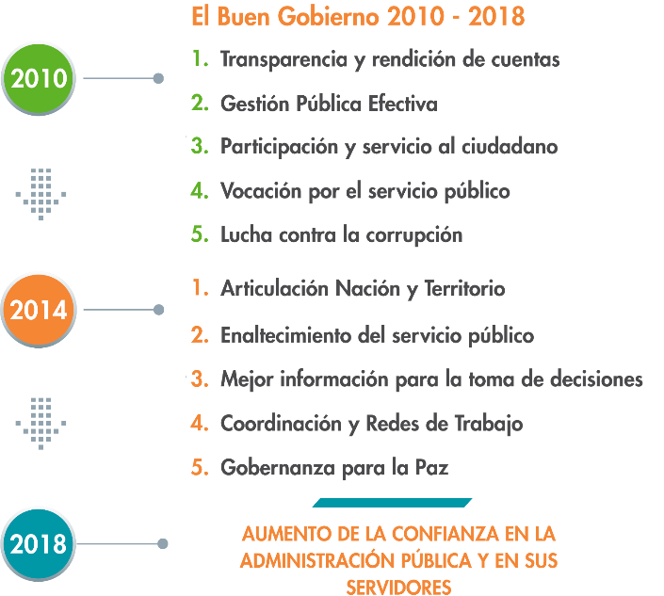

Slide 5
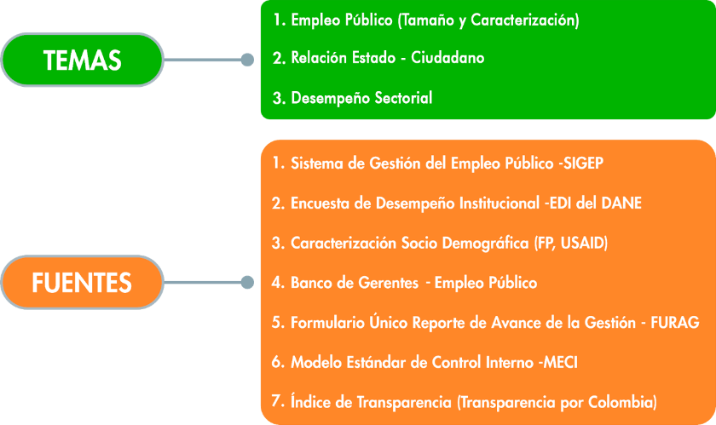


  Función Pública presenta los Resultados Generales en Gestión Pública
1
1
Notes:
Incluir territoriales como una barra adicional.

Slide 6
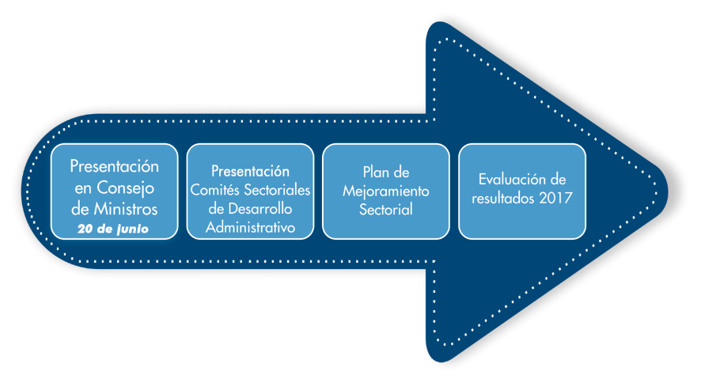
Metodología de trabajo
2
Notes:
Incluir territoriales como una barra adicional.

Slide 7
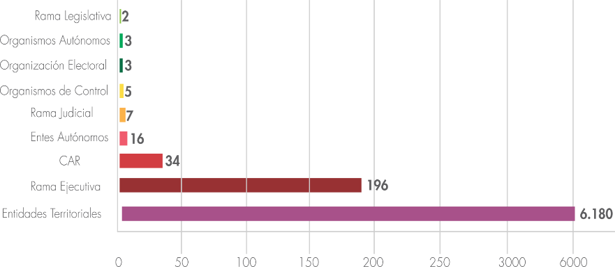
Información Consolidada Estado Colombiano
Total entidades: 6447 (267 Nacional y 6.180 Territorial)
4
Fuente: Función Pública, mayo 1 2016.
Notes:
Incluir territoriales como una barra adicional.

Slide 8
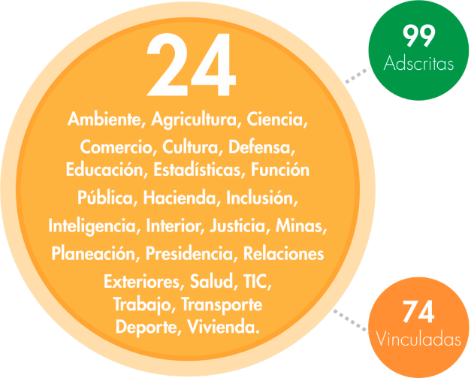
La Rama Ejecutiva Nacional está organizada en 24 Sectores y cuenta con 197 entidades
6
Fuente: Función Pública, junio 30 de 2016.

Slide 9
Distribución de los Servidores Públicos en Colombia
Colombia cuenta con 1.161.148 servidores públicos (2.38% de la población). El 65% de la fuerza laboral del Estado lo constituyen Docentes (28%) y Uniformados (37%)
5
3
Rama Ejecutiva del Orden Nacional
Fuente: Función Pública, mayo 2016.

Slide 10
Resultados comparados entre Sectores
Número de empleos por sector
457.137
321.830
253
Fuente: Función Pública, 1 de mayo 2016.

Slide 11
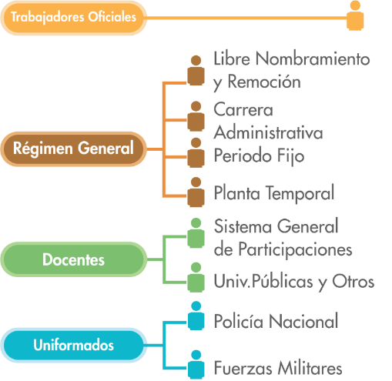

Número de Empleos y su clasificación
Rama Ejecutiva Nacional
21.287
20.551
76.956
8
7.482
320.046
4.008
179.231
251.633
Fuente: Función Pública, diciembre 30 de 2015.

Slide 12
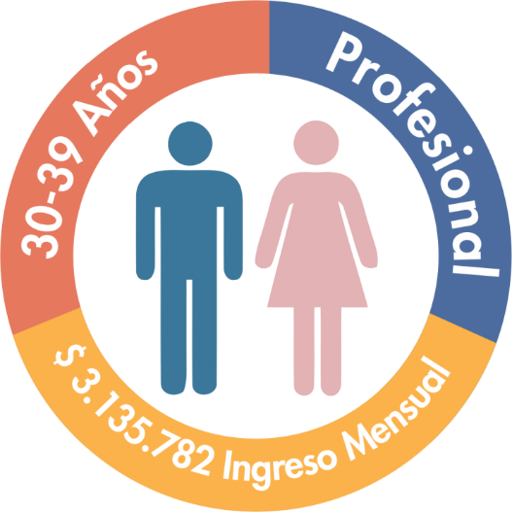
Servidor público promedio*
* No Incluye Uniformados ni Docentes
7
3
Fuente: Función Pública, 31 de mayo 2016.

Slide 13

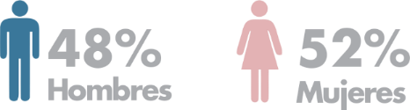
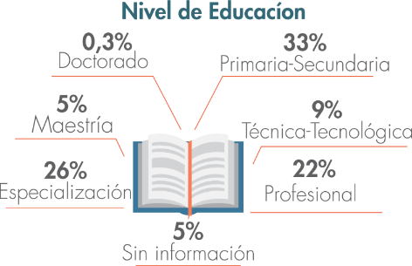
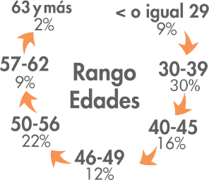
Caracterización de los servidores públicos*
Rama Ejecutiva Nacional
Máximo Nivel Educativo
9
*No Incluye Uniformados ni Docentes.
Fuente: Función Pública, diciembre 30 de 2015.

Slide 14
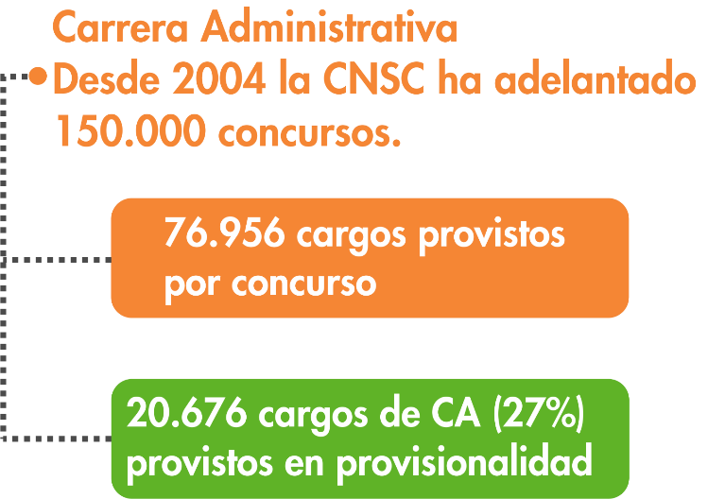
Meritocracia
Fuente: Función Pública, 1 de mayo 2016.
Notes:
Poner años debajo de la gráfica de barras
Nombres ejes. Totales

Slide 15
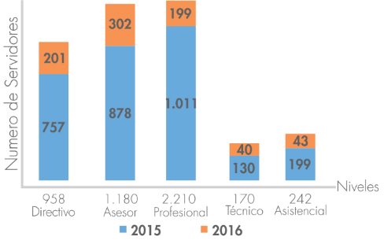
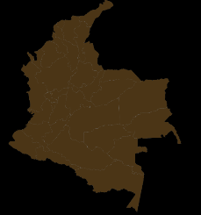

Meritocracia
Empleos de Libre Nombramiento y Remoción
Direcciones Territoriales – Entidades del orden nacional
13
Fuente: Función Pública, 1 de mayo 2016.
Notes:
Poner años debajo de la gráfica de barras
Nombres ejes. Totales

Slide 16


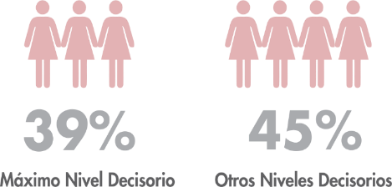

Información disponible en el SIGEP*
Cumplimiento Ley de Cuotas
Ley 581 de 2000
Exige por lo menos el 30% en ambos niveles
83 %
Vinculación en el SIGEP
11
*SIGEP: Sistema de Información y Gestión del Empleo Público.
Fuente: Función Pública, diciembre 2015.

Slide 17


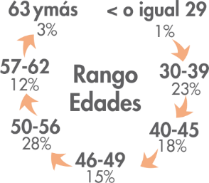

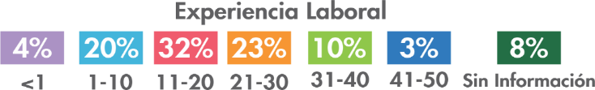
Gerentes Públicos (niveles directivo y asesor)
3.375
Gerentes
Públicos
Máximo Nivel Educativo
Técnica
3%
18%
55%
20%
1%
3%
Básica-Tecnológica
Profesional Especialización
Maestría Doctorado
Sin Clasificar
4%
20%
23%
10%
3%
8%

Slide 18
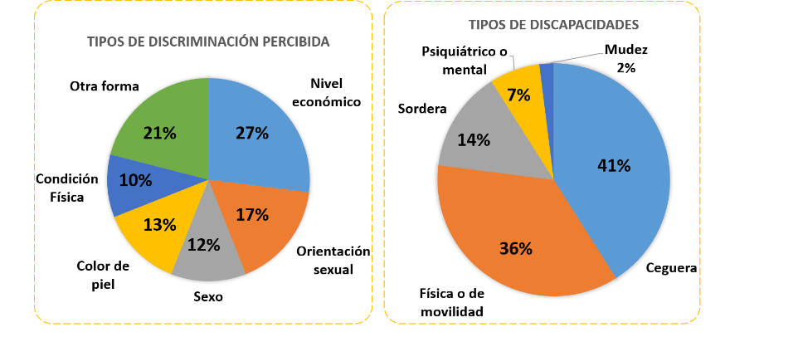
Diversidad e Inclusión en el empleo público
277.958 encuestas realizadas
114.257 encuestas contestadas
Fuente: Función Pública et. all., 2 de abril 2016.

Slide 19
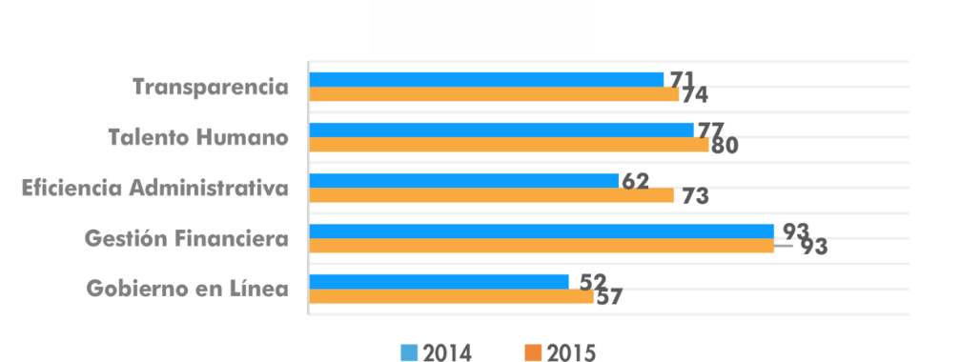
Indicador de cumplimiento de Políticas de Desarrollo Administrativo
Modelo Integrado de Planeación y Gestión - FURAG
Fuente: Función Pública, diciembre 31 de 2015.
Notes:
Años abajo

Slide 20
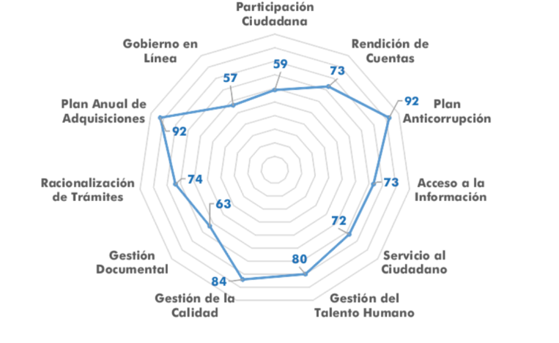
Nivel de cumplimiento en los componentes de las
políticas de desarrollo administrativo. 2015
Modelo Integrado de Planeación y Gestión - FURAG
Promedio General
Fuente: Función Pública, diciembre 31 de 2015.

Slide 21
Encuesta sobre Ambiente
y Desempeño Institucional - DANE
Fuente: DANE, diciembre 31 de 2015.
Notes:
Difícil de leer

Slide 22
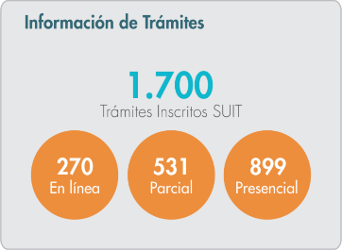
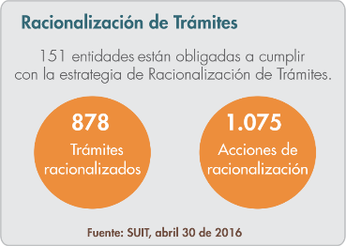
Transparencia, Participación y Servicio al Ciudadano
Resultado por Componentes de la Política de Transparencia, Participación y Servicio al Ciudadano (FURAG)
Fuente: Función Pública, FURAG, abril 30 2016.

Slide 23
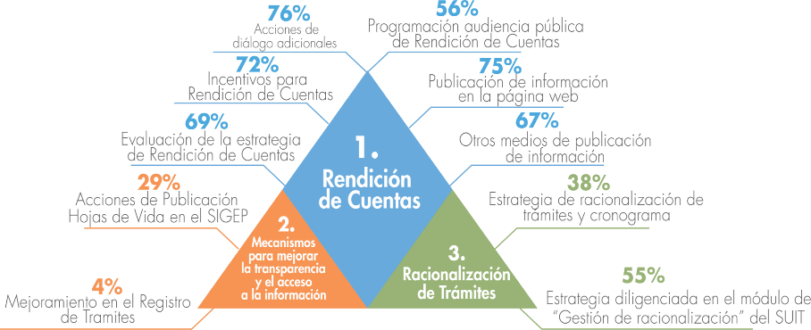
Plan Anticorrupción y de Servicio Ciudadano a ejecutar en 2016
Fuente: Función Pública, abril 30 2016.

Slide 24
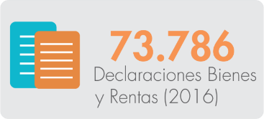


Declaraciones de Bienes y Rentas
e Índice de Transparencia Nacional
Declaraciones de Bienes y Rentas reportadas en SIGEP
Índice de Transparencia Nacional
69,5 %
77.440
Fuente: Función Pública, diciembre 31 2015.
Fuente: Corporación Transparencia por Colombia Nacional, diciembre 31 2014.

Slide 25

2
Índice Sintético

Slide 26
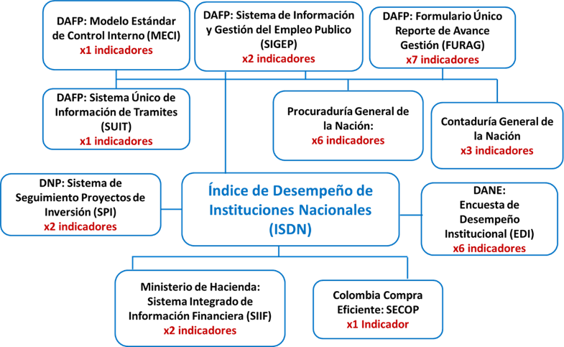

Índice Sintético de Desempeño Institucional
Las 10 Fuentes de Información

Slide 27
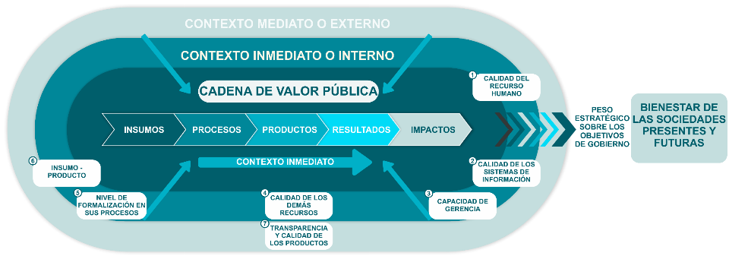
Las Dimensiones de la Productividad Pública
La metodología seleccionada fue Análisis de Componentes Principales.
El objetivo es construir un indicador sintético, es decir construir una variable no observable.

Slide 28
Distribución de los indicadores
Dimensión | Indicador | Fuente del Indicador |  | Dimensión | Indicador | Fuente del Indicador
Calidad del Recurso Humano | Credibilidad de las Reglas | EDI DANE | 1 | Calidad de los Demás Recursos | Maquinaria y Equipo | Contaduría | 15
 | Indicador SIGEP Nivel Educativo | SIGEP | 2 |  | Suficiencia de Recursos y Previsibilidad | EDI DANE | 16
 | Talento | INTEGRA | 3 |  | Terrenos y Edificaciones | Contaduría | 17
 | Total Contratos | SECOP | 4 |  | Depreciación | Contaduría | 18
 | Total Servidores | SIGEP | 5 | Nivel de Formalización en sus Procesos | Gestión de la Calidad | FURAG | 19
 | Bienestar Laboral | EDI DANE | 6 |  | MECÍ | MECI | 20
Calidad de los Sistemas de Información | Uso Racional del Papel | FURAG | 7 |  | Credibilidad de las Políticas | EDI DANE | 21
 | GEL | FURAG | 8 | Insumo-Producto | Avance Proyectos | SPI DNP | 22
 | Gestión Documental | FURAG | 9 |  | Presupuesto Total | SIIF | 23
Capacidad de gerencia | Avance Gestión | SPI DNP | 10 |  | Total Tramites y OPA | SUIT | 24
 | Contratación | INTEGRA | 11 |  | Cuentas por Pagar | SIIF | 25
 | Planeación | INTEGRA | 12 | Confianza y Calidad de los Productos | SIRI | Procuraduría | 26
 | Gestión de Resultados | EDI DANE | 13 |  | Rendición de Cuentas | EDI DANE | 27
 | Financiero | INTEGRA | 14 |  | Plan Anticorrupción y de Atención al Ciudadano | FURAG | 28
 |  |  |  |  | GEL Ciudadano | FURAG | 29
 |  |  |  |  | Racionalización de Tramites | FURAG | 30
 |  |  |  |  | Servicio al Ciudadano | FURAG | 31

Slide 29
Indicadores en la Estimación Final
Dimensión | Indicador | Fuente del Indicador |  | Dimensión | Indicador | Fuente del Indicador
Calidad del Recurso Humano | Credibilidad de las Reglas | EDI DANE | 1 | Nivel de Formalización en sus Procesos | Gestión de la Calidad | FURAG | 13
 | Indicador SIGEP Nivel Educativo | SIGEP | 2 |  | MECÍ | MECI | 14
 | Total Contratos | SECOP | 3 |  | Credibilidad de las Políticas | EDI DANE | 15
 | Total Servidores | SIGEP | 4 | Insumo-Producto | Avance Proyectos | SPI DNP | 16
 | Bienestar Laboral | EDI DANE | 5 |  | Presupuesto Total | SIIF | 17
Calidad de los Sistemas de Información | Uso Racional del Papel | FURAG | 6 |  | Total Tramites y OPA | SUIT | 18
 | GEL | FURAG | 7 |  | Cuentas por Pagar | SIIF | 19
 | Gestión Documental | FURAG | 8 | Confianza y Calidad de los Productos | SIRI | Procuraduría | 20
Calidad de los Demás Recursos | Maquinaria y Equipo | Contaduría | 9 |  | Rendición de Cuentas | EDI DANE | 21
 | Suficiencia de Recursos y Previsibilidad | EDI DANE | 10 |  | Plan Anticorrupción y de Atención al Ciudadano | FURAG | 22
 | Terrenos y Edificaciones | Contaduría | 11 |  | GEL Ciudadano | FURAG | 23
 | Depreciación | Contaduría | 12 |  | Racionalización de Tramites | FURAG | 24
Indicadores Excluidos por Motivos Estadísticos |  |  |  |  | Servicio al Ciudadano | FURAG | 25
Calidad del Recurso Humano | Talento | INTEGRA | 1
Capacidad de gerencia | Avance Gestión | SPI DNP | 2
 | Contratación | INTEGRA | 3
 | Planeación | INTEGRA | 4
 | Gestión de Resultados | EDI DANE | 5
 | Financiero | INTEGRA | 6

Slide 30

3
Resultados MECI Vigencia 2015 y Retos Política
Control Interno

Slide 31

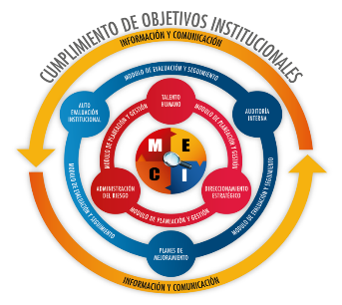
Evaluación Modelo Estándar de Control Interno
(Niveles de Madurez)
El indicador de madurez MECI permite identificar el estado de desarrollo y fortalecimiento de los componentes del Modelo Estándar de Control Interno MECI, orientando a las entidades hacia aquellos aspectos que requieren mayor atención o acciones para su mejora.

Slide 32
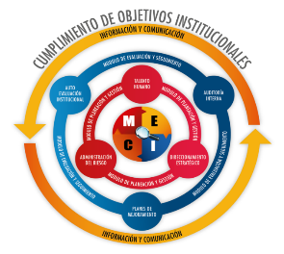





Factores Evaluados
Información y Comunicación
Direccionamiento Estratégico
Entorno de Control
Seguimiento
Administración del Riesgo
Niveles de Madurez
Sistema de Control Interno (%)
Avanzado
Satisfactorio
Intermedio
Básico
Inicial

Slide 33
Factores evaluados
(Puntaje entre 1 y 5)
1
Entorno de Control (EC): Analiza los aspectos básicos que facilitarán la implantación del modelo de control, como son: el compromiso de la Alta Dirección, los lineamientos éticos, las políticas para Desarrollo del Talento Humano y aquellos lineamientos básicos para el Direccionamiento Estratégico de la entidad (misión, visión y objetivos institucionales).
3
Direccionamiento Estratégico (DE): Analiza el modelo de operación por procesos en toda su complejidad (análisis de necesidades de usuarios, procedimientos, indicadores, acciones correctivas y preventivas), como base fundamental para el desarrollo de los planes, programas y proyectos de la entidad.
2
Información y Comunicación (IC): Analiza los aspectos requeridos para el manejo de la información tanto interna como externa, entre ellos la identificación básica de usuarios (internos y externos), fuentes de información, los mecanismos y sistemas de información que permiten su gestión. Así mismo se verifican los lineamientos relacionados con la política de transparencia y Rendición de cuentas.
4
Administración del Riesgo (AR): Analiza cada uno de los elementos que desarrollan y facilitan la gestión del riesgo en todos los niveles de la entidad.
5
Seguimiento (SG): Analiza los procesos de evaluación y seguimiento implementados por la entidad. Incluye el seguimiento realizado por parte de los líderes de los procesos, la evaluación independiente realizado por parte de la Oficina de Control Interno y los procesos auditores llevados a cabo por parte de los organismos de control. Se evalúa la implementación y efectividad de los planes de mejoramiento (institucional, por procesos e individual).

Slide 34
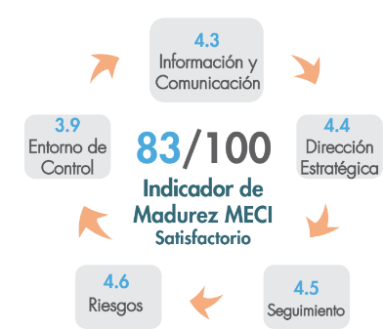
Resultados por componente
del Modelo Estándar de Control Interno – MECI
Rama Ejecutiva Orden Nacional
Resultados por componente
del Modelo Estándar de Control Interno – MECI
19
Fuente: Función Pública, diciembre 31 de 2015.

Slide 35
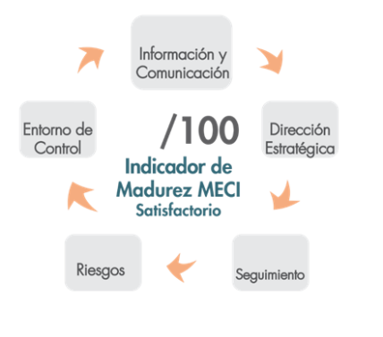

Resultados por componente
del Modelo Estándar de Control Interno – MECI
Rama Legislativa
3
4.0
3.7
79
4.5
4.3
4.4
Fuente: Función Pública, diciembre 31 de 2015.

Slide 36
Resultados por componente
del Modelo Estándar de Control Interno – MECI
Rama Judicial
3
4.6
4.8
92
4.5
Avanzado
4.8
4.6
Fuente: Función Pública, diciembre 31 de 2015.

Slide 37
Resultados por componente
del Modelo Estándar de Control Interno – MECI
Organismos de Control
3
4.3
3.4
81
4.3
4.5
4.5
Fuente: Función Pública, diciembre 31 de 2015.

Slide 38
Resultados por componente
del Modelo Estándar de Control Interno – MECI
Organismos Autónomos
3
4.2
3.7
4.4
80
4.05
4.5
Fuente: Función Pública, diciembre 31 de 2015.

Slide 39
Resultados por componente
del Modelo Estándar de Control Interno – MECI
Organización Electoral
3
4.2
3.4
4.1
78
4.7
4.0
Fuente: Función Pública, diciembre 31 de 2015.

Slide 40
Resultados por componente
del Modelo Estándar de Control Interno – MECI
Entes Universitarios Autónomos
3
4.2
3.2
4.3
78
4.4
4.2
Fuente: Función Pública, diciembre 31 de 2015.

Slide 41
Resultados por componente
del Modelo Estándar de Control Interno – MECI
Corporaciones Autónomas Regionales
3
4.3
3.7
84
4.6
4.6
4.5
Fuente: Función Pública, diciembre 31 de 2015.

Slide 42
Resultados por componente
del Modelo Estándar de Control Interno – MECI
Orden Territorial
3
3.8
2.96
66
3.9
3.8
3.8
Fuente: Función Pública, diciembre 31 de 2015.

Slide 43
Resultados por componente
del Modelo Estándar de Control Interno – MECI
Consolidado
3
Nivel de Madurez
Avanzado
Satisfactorio
Intermedio
Básico
Inicial

Slide 44




Acciones para el Fortalecimiento Política Control Interno
Encuentros transversales del Equipo de Jefes de Control Interno
Capacitación a 128 Jefes de Control Interno a través de un Diplomado en Control Interno
Curso de preparación como auditores internacionales para 24 Jefes de Control Interno
Certificación de 7 Jefes de Control Interno como auditores internacionales
Expedición de Circular del Consejo Asesor para fortalecimiento del Control Interno.

Slide 45

Acciones para el Fortalecimiento Política Control Interno
En marcha consultoría(Proyecto ACTUE) para:
Resultados nombramiento JCI por parte del Presidente de la República.
Evaluación de desempeño JCI.
Revisión del instrumento de evaluación
Caracterización de las Oficinas de Control Interno de las entidades territoriales, a través de consultoría financiada por el BID.
Desarrollo del artículo 133 (PND) para articular SCI – SGC – SISTEDA.
Seminario Nacional de Jefes de Control Interno, a celebrarse en el mes de octubre de 2016.

Slide 46

Resultados Diagnóstico Integral SCI
(MECI-Contaduría y Contraloría)
4

Slide 47




Diagnóstico Integral del Sistema de Control Interno
Matriz consolidada de evaluación para las entidades
Se hace claridad que no se realiza un análisis comparativo sino articulado, teniendo en cuenta que las metodologías y enfoques no son comparables, sino complementarios.
Fuentes de Información
Informe Ejecutivo
Anual de Control
Interno
Informe Control
Interno
Contable
Información suministrada
por las entidades sobre evaluación SCI y estados contables

Slide 48




Información de Entrada para el Análisis Integral
Resultados MECI 2014-2015
2014
2015
Resultados CIC 2014-2015
Criticidad General
2014
2015
Resultados CGR 2014
Criticidad Final
Evaluación SCI
Estados Contables

Slide 49
Cuadro Análisis Criticidad General
Condición (Sube-Baja-Se mantiene) | Nivel de Criticidad
Sube en MECI – Sube en CIC | Bajo
Se mantiene MECI – Se mantiene CIC | Bajo
Baja en MECI – Se mantiene CIC | Medio
Se mantiene en MECI – Baja en CIC | Medio
Baja en MECI – Baja en CIC | Alto
Baja en MECI (Inicial o Básico) - Baja en CIC (Inadecuado) | Muy Alto
Fuente: Dirección de Gestión y Desempeño Institucional. Diciembre de 2015

Slide 50
Cuadro Análisis Criticidad Final
Evaluación Sistema de Control Interno (CGR) | Opinión Estados Contables | Nivel de Criticidad
Eficiente | Sin Salvedades | Baja
Eficiente | Con Salvedades | Media
Con deficiencias | Negativa Con abstención | Alta
Ineficiente | Negativa Con abstención | Muy Alta
Fuente: Dirección de Gestión y Desempeño Institucional. Diciembre de 2015

Slide 51
Diagnóstico Integral del Sistema de Control Interno
Nivel de Criticidad | Definición
Baja | Calificación MECI Satisfactorio o Avanzado; Calificación CIC Satisfactorio o adecuado; Con tendencia a mantenerse en la misma calificación o a la mejora con respecto a la vigencia anterior. Evaluación CGR: i) SCI Eficiente y ii) opinión sin salvedades a sus estados financieros.
Media | Calificación MECI Satisfactorio o Avanzado; Calificación CIC Satisfactorio o adecuado; Con tendencia a la baja con respecto a la vigencia anterior. Se incluyen las entidades con calificación Intermedio y Deficiente respectivamente, pero que muestran una tendencia a la mejora Evaluación CGR: i) SCI Eficiente y ii) da opinión con salvedades a sus estados financieros.
Alta | Calificación MECI Intermedio; Calificación CIC Deficiente; Con tendencia a la baja con respecto a la vigencia anterior. Se incluyen las entidades con calificación Inicial ó Básico e Ineficiente respectivamente, pero que muestran una tendencia a la mejora. Evaluación CGR: i) SCI con deficiencias y ii) da opinión negativa o de abstención a sus estados financieros, independientemente de los resultados de la evaluación de los jefes de control interno o quien haga sus veces.
Muy Alta | Calificación MECI Inicial ó Básico; Calificación CIC Inadecuado; Con tendencia a la baja con respecto a la vigencia anterior. Evaluación CGR: i) SCI ineficiente Y ii) da opinión negativa o de abstención a sus estados financieros.
Matriz consolidada de evaluación para las entidades
Fuente: Dirección de Gestión y Desempeño Institucional. Diciembre de 2015

Slide 52
Cuadro Análisis Criticidad Final
Ejemplo Sector Inclusión
Entidad | Evaluación MECI 2014 | Evaluación MECI 2015 | Calificacion CIC 2014 | Calificacion CIC 2015 | Evaluación SCI - Contraloría | Opinión Estados Contables - Contraloría | Nivel de Criticidad MECI - CIC | Nivel de Criticidad Contraloría | Criticidad Final
Departamento Administrativo para la Prosperidad Social | 94.15 - AVANZADO | 83.6 - SATISFACTORIO | ADECUADO- 4.73 | ADECUADO- 4.65 | Con Deficiencias | Con Salvedades | Media | Alta | Alta
Instituto Colombiano de Bienestar Familiar | 64.55 - INTERMEDIO | 67.8 - SATISFACTORIO | SATISFACTORIA- 3.05 | SATISFACTORIA- 3.38 | Eficiente | Con Salvedades | Baja | Media | Media
Unidad para la Atención y Reparación Integral a las Víctimas | 64.05 - INTERMEDIO | 67.4 - SATISFACTORIO | SATISFACTORIA- 3.62 | SATISFACTORIA- 3.79 | Ineficiente | Negación | Baja | Muy Alta | Muy Alta
Centro de Memoria Histórica | 59.05 - INTERMEDIO | 57.15 - INTERMEDIO | ADECUADO- 4.74 | SATISFACTORIA- 3.53 | Con Deficiencias | Negación | Alta | Muy Alta | Muy Alta
Fuente: Dirección de Gestión y Desempeño Institucional. Diciembre de 2015

Slide 53
Resultados Diagnóstico Integral SCI (MECI-Contaduría y Contraloría)
Sector | Total Entidades | Criticidad Baja | Criticidad Media | Criticidad Alta | Criticidad Muy Alta
Agricultura y Desarrollo Rural | 10 | 5 | 1 | 1 | 3
Ambiente y Desarrollo Sostenible (*1) | 7 | 3 | 1 | 2 | 1
Ciencia, Tecnología e Innovación | 1 | 1 | 0 | 0 | 0
Comercio, Industria y Turismo | 9 | 2 | 4 | 1 | 2
Cultura | 4 | 1 | 2 | 1 | 0
Defensa Nacional (*2) | 16 | 6 | 4 | 6 | 0
Deporte | 1 | 0 | 1 | 0 | 0
Educación Nacional (*3) | 10 | 4 | 2 | 3 | 1
Estadísticas | 2 | 0 | 0 | 1 | 1
Función Pública | 2 | 1 | 0 | 1 | 0
Hacienda y Crédito Público | 20 | 14 | 3 | 3 | 0
Inclusión Social y Reconciliación | 4 | 0 | 1 | 1 | 2
Inteligencia Estratégica | 1 | 1 | 0 | 0 | 0
Interior (*4) | 5 | 2 | 2 | 1 | 0
Justicia y del Derecho | 5 | 1 | 2 | 0 | 2
Minas y Energía | 7 | 1 | 3 | 3 | 0
Planeación | 4 | 0 | 3 | 1 | 0
Presidencia de la Republica (*5) | 4 | 2 | 1 | 0 | 1
Relaciones Exteriores | 3 | 1 | 1 | 1 | 0
Salud y Protección Social *(6) | 10 | 5 | 0 | 3 | 2
Tecnologías de la Información y las Comunicaciones | 5 | 1 | 1 | 3 | 0
Trabajo | 6 | 3 | 0 | 1 | 2
Transporte | 5 | 4 | 0 | 0 | 1
Vivienda, Ciudad y Territorio | 3 | 1 | 2 | 0 | 0
TOTAL | 144 | 59 | 34 | 33 | 18
Rama
Ejecutiva
(*1) De las 8 entidades, 1 no contó con información de la evaluación MECI vigencia 2014, por lo cual no se reportan en la matriz. (Instituto de Investigaciones Ambientales del Pacifico Jhon Von Newman)
(*2) De las 21 entidades, 5 (dependencias) no contaron con información de la Contaduría General de la Nación, por lo cual no se reportan en la matriz. (Ejército Nacional de Colombia, Comando General de las Fuerzas Militares, Armada Nacional, Fuerza Aérea Colombiana y la Dirección General Marítima)
(*3) De las 11 entidades, 1 no contó con información de la Contaduría General de la Nación, por lo cual no se reporta en la matriz. (Instituto Nacional de Formación Técnica Profesional de San Andrés Islas)
(*4) De las 6 entidades, 1 no contó con información de la Contaduría General de la Nación, por lo cual no se reporta en la matriz. (Dirección Nacional de Bomberos)
(*5) De las 5 entidades, 1 no contó con información de la evaluación MECI vigencia 2014, por lo cual no se reporta en la matriz.
(*6) De las 11 entidades, 1 se encuentra en liquidación, por lo cual no se reporta en la matriz.

Slide 54
Resumen Diagnóstico Integral SCI (MECI-Contaduría y Contraloría)
Rama Ejecutiva Orden Nacional
144
Entidades Analizadas
Fuente: Dirección de Gestión y Desempeño Institucional, 2016.
Notes:
La diferencia con respecto al universo de 196 entidades radica en:
Reportaron 148 ENTIDADES + 6 DEPENDENCIAS DEL MINISTERIO DE DEFENSA = 154 (De éstas 10 no contaron con alguna información MECI o CIC, por lo que no se incluyeron en el cruce)
No reportaron 8 Entidades
No aplica la política 40 Entidades

Slide 55
Resultados Diagnóstico Integral SCI (MECI-Contaduría y Contraloría)
3
Entidades Analizadas
2
Entidades Analizadas
Rama
Judicial
Rama
Legislativa
Entidad | Criticidad
Fiscalía General de la Nación | Baja
Instituto Nacional de Medicina Legal y Ciencias Forenses | Baja
Consejo Superior de la Judicatura | Muy Alta
Entidad | Criticidad
Cámara de Representantes | Muy Alta
Senado de la República | Media
Fuente: Dirección de Gestión y Desempeño Institucional, 2016
Fuente: Dirección de Gestión y Desempeño Institucional, 2016.

Slide 56
Resultados Diagnóstico Integral SCI (MECI-Contaduría y Contraloría)
5
Entidades Analizadas
1
Entidad Analizada
Organismos de Control
Entidad | Criticidad
Procuraduría General de la Nación | Media
Fondo de Bienestar Social de Contraloría | Alta
Defensoría del Pueblo | Baja
Contraloría General de la República | Baja
Auditoría General de la República | Baja
NOTA: Los cálculos para este grupo de entidades cruzan datos únicamente de MECI-Contaduría.
Organización Electoral
Entidad | Criticidad
Registraduría Nacional del Estado Civil | Baja
Fuente: Dirección de Gestión y Desempeño Institucional, 2016.
Fuente: Dirección de Gestión y Desempeño Institucional, 2016

Slide 57
Resultados Diagnóstico Integral SCI (MECI-Contaduría y Contraloría)
3
Entidades Analizadas
Organismos Autónomos
Entidad | Criticidad
Banco de la República | Baja
Comisión Nacional del Servicio Civil | Media
Autoridad Nacional de Televisión | Muy Alta
Fuente: Dirección de Gestión y Desempeño Institucional, 2016.

Slide 58
Resultados Diagnóstico Integral SCI (MECI-Contaduría y Contraloría)
16
Entidades Analizadas
Entes Universitarios Autónomos
Entidad | Criticidad Final
Universidad Tecnológica del Chocó Diego Luis Córdoba | Baja
Universidad Tecnológica de Pereira | Media
Universidad Militar Nueva Granada | Media
Universidad Pedagógica Nacional | Alta
Universidad Popular del Cesar | Alta
Universidad Pedagógica y Tecnológica de Colombia | Baja
Universidad Nacional de Colombia | Alta
Universidad Nacional de Córdoba | Baja
Universidad Colegio Mayor de Cundinamarca | Baja
Universidad de la Amazonía | Baja
Universidad del Cauca | Baja
Universidad Nacional Abierta y a Distancia | Baja
Universidad Surcolombiana | Media
Universidad de Caldas | Alta
Universidad de los Llanos | Baja
Universidad del Pacífico | Alta
Fuente: Dirección de Gestión y Desempeño Institucional, 2016

Slide 59
Resultados Diagnóstico Integral SCI (MECI-Contaduría y Contraloría)
31
Entidades Analizadas
Entidad | Criticidad Final
Corporación para el Desarrollo Sostenible de la Mojana y el San Jorge | Media
Corporación Autónoma Regional de Cundinamarca | Alta
Corporación Autónoma Regional del Valle del Cauca | Muy Alta
Corporación Autónoma Regional del Quindío | Baja
Corporación Autónoma Regional para el Desarrollo Sostenible del Chocó | Media
Corporación para el Desarrollo Sostenible de Urabá | Media
Corporación Autónoma Regional de Caldas | Baja
Corporación Autónoma Regional de los Valles del Sinú y San Jorge | Muy Alta
Corporación Autónoma Regional del Tolima | Media
Corporación Autónoma Regional de Risaralda | Alta
Corporación Autónoma Regional del Magdalena | Baja
Corporación Autónoma Regional de Defensa de la Meseta de Bucaramanga | Media
Corporación Autónoma Regional del Cauca | Alta
Corporación Autónoma Regional de la Guajira | Baja
Corporación Autónoma Regional de las Cuencas de los ríos Rionegro y Nare | Media
Corporación Autónoma Regional del Centro de Antioquia | Media
Corporación para el Desarrollo Sostenible del Norte y el Oriente Amazónico | Muy Alta
Corporación para el Desarrollo Sostenible del Sur de la Amazonía | Baja
Corporación Autónoma Regional de la Orinoquia | Baja
Corporación Autónoma Regional de Sucre | Media
Corporación Autónoma Regional del Alto Magdalena | Baja
Corporación Autónoma Regional de Santander | Baja
Corporación Autónoma Regional de Boyacá | Media
Corporación Autónoma Regional de Chivor | Alta
Corporación Autónoma Regional del Guavio | Alta
Corporación Autónoma Regional del Canal del Dique | Baja
Corporación para el Desarrollo Sostenible del Archipiélago de San Andrés, Providencia y Santa Catalina | Media
Corporación para el Desarrollo Sostenible de la Macarena | Media
Corporación Autónoma Regional del Río Grande de la Magdalena | Muy Alta
Corporación Autónoma Regional del Cesar | Alta
Corporación Autónoma Regional de la Frontera Nororiental | Media
* De las 34 entidades de este grupo, 1 no presentó el reporte (Corporación Autónoma Regional del Sur de Bolívar - CSB); CORPONARIÑO y Corporación Autónoma Regional de los Valles del Sinú y del San Jorge - CVS para la vigencia 2014 no contaron con información de la evaluación MECI, por lo cual no se reportan en la matriz.
Corporaciones Autónomas Regionales
Fuente: Dirección de Gestión y Desempeño Institucional, 2016.

Slide 60
Resumen Diagnóstico Integral SCI (MECI-Contaduría y Contraloría)
Corporaciones Autónomas Regionales
31
Entidades Analizadas
Fuente: Dirección de Gestión y Desempeño Institucional, 2016.

Slide 61
Resumen Diagnóstico Integral SCI (MECI-Contaduría y Contraloría)
Consolidado
Ramas Poder Público y Otros Organismos O. Nacional y Territorial | No. Entidades Analizadas | Criticidad Muy Alta | Criticidad Alta
Rama Ejecutiva Orden Nacional | 144 | 12% | 23%
Rama Legislativa | 2 | 50% | -
Rama Judicial | 3 | 33% | -
Organismos de Control | 5 | - | 20%
Organización Electoral | 1 | - | -
Organismos Autónomos | 3 | 33% | -
Entes Universitarios Autónomos | 16 | - | 31%
CAR | 31 | 13% | 19%
Fuente: Dirección de Gestión y Desempeño Institucional, 2016.

Slide 62

Evaluación y Caracterización Oficinas de Control Interno - Rama Ejecutiva Orden Nacional
5
6

Slide 63


Comparativo promedio por temas evaluados – conocimientos 2014 - 2016
En 2016 los temas mejor evaluados fueron Transparencia y Sistema de Control Interno.

Slide 64

Evaluación del Desempeño 2016
Áreas evaluadas
La mayoría de jefes evaluados tuvo una evaluación sobresaliente.
No Satisfactorio (<60)
Satisfactorio (>=60 - <=75,9)
Destacado (>=76 - <89,9)
Sobresaliente (>=90 - 100)
Número de JCI por nivel
No se evaluaron en 11 entidades donde el JCI no tiene subalterno
Fuente: Función Pública- Evaluación de Conocimientos JCI - 2016
*Escala: 0-100 – No se encuentran Incluidos los casos especiales

Slide 65

Comparativo Promedio por Evaluador 2014-2016
2014
2016
No Satisfactorio (<60)
2014
2016
Satisfactorio (>=60 - <=75,9)
2014
Destacado (>=76 - <89,9)
2016
Sobresaliente (>=90 - 100)
2014
2016
En la evaluación 360º el mejor puntaje lo asignaron los jefes de Control Interno, seguido de sus subalternos.
Fuente: Función Pública- Evaluación Desempeño JCI - 2014 y 2016
*Escala: 0-100

Slide 66


Caracterización OCI - Rama Ejecutiva Orden Nacional
Distribución por género de los JCI
De 121 Jefes de Control (5 entidades con cargo vacantes)
49% son mujeres y el 51% hombres
60
61
Fuente: Base de datos JCI-Función Pública

Slide 67
Rango de edades de los Jefes de Control Interno
La mayoría de jefes de control interno son hombres entre 52 y 56 años.
Fuente: Base de datos JCI-Función Pública

Slide 68


Máximo nivel educativo de los Jefes de Control Interno
Fuente: Base de datos JCI-Función Pública

Slide 69
Principales profesiones de JCI
Fuente: Base de datos JCI-Función Pública

Slide 70
Antigüedad en el cargo (años)
La mayoría de jefes de Control Interno llevan entre 2 y 5 años en el cargo.
Fuente: Base de datos JCI-Función Pública

Slide 71
Número de Funcionarios a cargo del JCI
El 56% de los Jefes de Control Interno tiene entre 5 y 10 servidores a cargo.
Fuente: Base de datos JCI-Función Pública

Slide 72
Rango de salario
La mayoría de Jefes de Control Interno devenga entre siete y nueve millones de pesos.
* Sueldo incluyendo prima

Slide 73
6
Proposiciones y Varios

Slide 74

¡Gracias!

